Slide 1
1.2 Оценяване на данни, информация и дигитално съдържание
МУЛТИМЕДИЙНА ПРЕЗЕНТАЦИЯ

Slide 2
Информация, дезинформация и фалшиви новини
невярно съдържание
нанасяне на вреда
ИНФОРМАЦИЯ
(факти, необработени данни)
МИСИНФОРМАЦИЯ
МАЛИНФОРМАЦИЯ
ДЕЗИНФОРМАЦИЯ
(фалшиви новини)

Slide 3
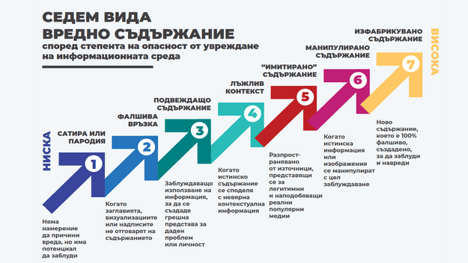
Видове дезинформация
според степента на вреда
върху информационната среда

Slide 4
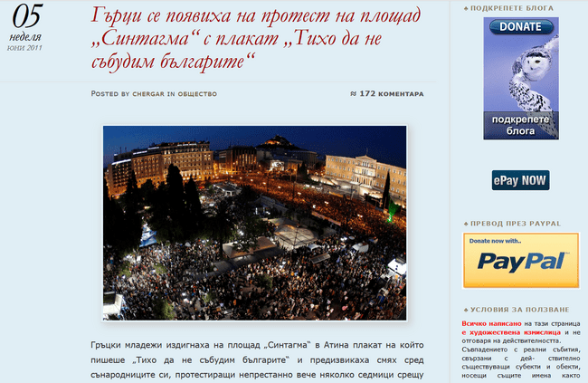
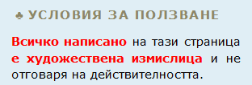
Сатира/пародия
Не цели дезинформация, но може да заблуди невнимателния читател.
Пример: https://neverojatno.wordpress.com/2011/06/05/sintagma/
Независимо, че е изрично отбелязана като сатира, показаната статия години по-късно продължава да бъде споделяна, коментирана и цитирана дори и от популярни медии.

Slide 5
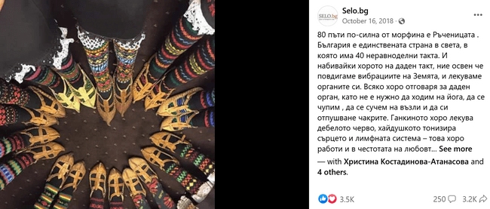
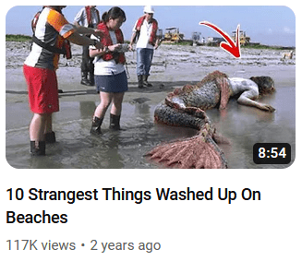
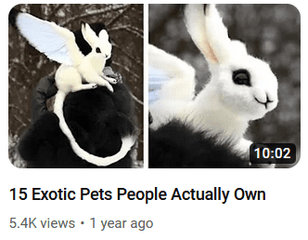
Фалшива връзка
1
Заглавието или изображението не отговаря на съдържанието.
Пример 1: https://www.facebook.com/selo. bg/posts/pfbid02kCuWLid64BJKZschersd1QjxGGbsfYPUrMGfKtVF1Ff7UnKjGh7khcq5cvvA9wMcl
Уводното изречение „ръченицата е 80 пъти по-силна от морфина“, не отговаря на текста, в който просто се споменава, че при играенето на ръченица се отделят ендорфини, чието въздействие е близко до това на морфина.
Пример 2: https://www.youtube.com/@Star5
Много канали в YouTube, включително посоченият, използват умалени изображения, които липсват в клипа, за да привличат гледания. Често тези изображения са и подправени.
2

Slide 6
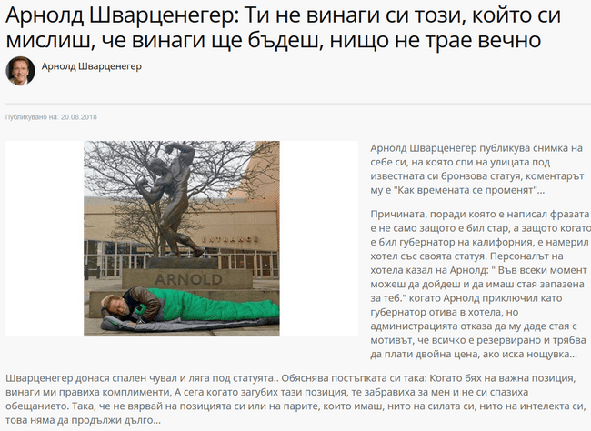
Подвеждащо съдържание
Реална информация се поднася по тенденциозен начин, за да внуши грешна представа.
Пример: https://www.168chasa.bg/article/7016849
В интернет се разпространява на няколко езика измислената история, че хотелът, пред който Арнолд Шварценегер е легнал в спален чувал, не е спазил обещание си винаги да има запазена стая за него. От цялата публикация е верен само първият абзац. Снимката, публикувана от самия Шварценегер в личния му профил в социалните мрежи, е направена пред конгресен център.

Slide 7
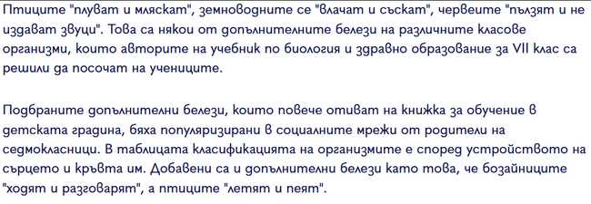
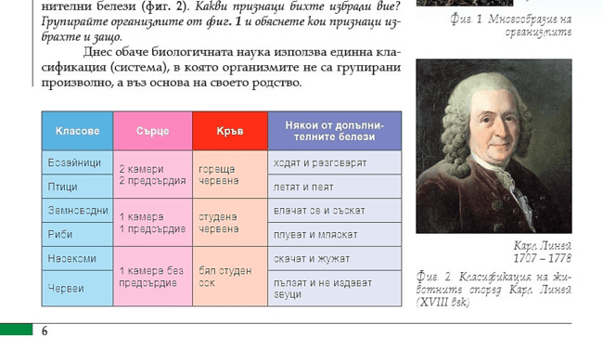
Лъжлив контекст
Истинско съдържание се споделя с неверен контекст
Пример: https://www.mediapool.bg/ribite-mlyaskat-v-uchebnik-po-biologiya-za-v-klas-news284472.html
В новината никъде не се посочва, че цитираното проблемно съдържание представлява исторически преглед и не отразява съвременната наука, независимо че в приложената снимка пояснение към фигурата, което ясно указва това.

Slide 8
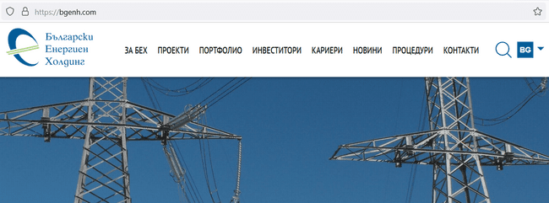
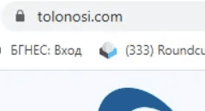
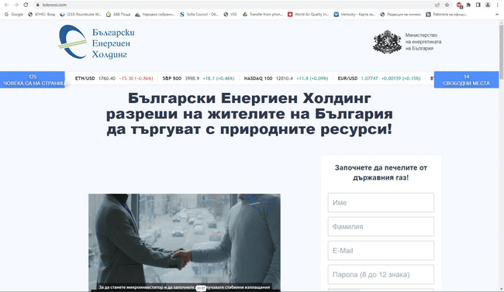
Имитирано съдържание
истински сайт
Фалшиви източници, които се представят за популярни истински такива, и разпространяват невярно.
Пример:
Сайт, имитиращ БЕХ, обещава от името на държавната компания бързи печалби срещу инвестиции.
Новината е опровергана и сайтът е свален: https://safenews.bg/falshiv-sajt-dava-nagradi-ot-imeto-na-beh-galab-donev-uzh-obesthava-pechalbi/
https://bgenh.com/posts/357/
фалшив сайт

Slide 9
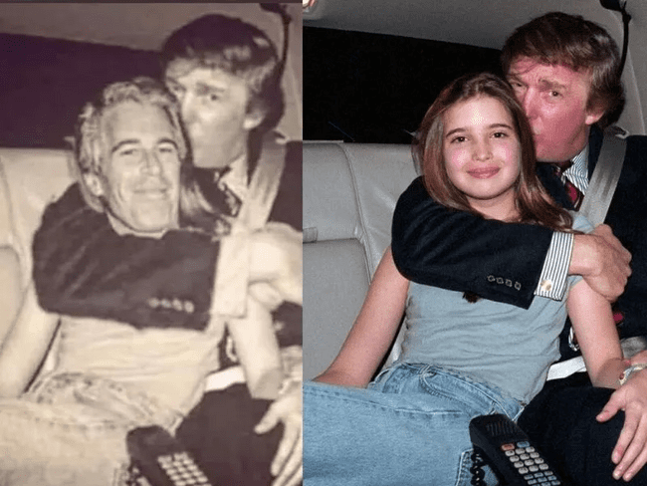
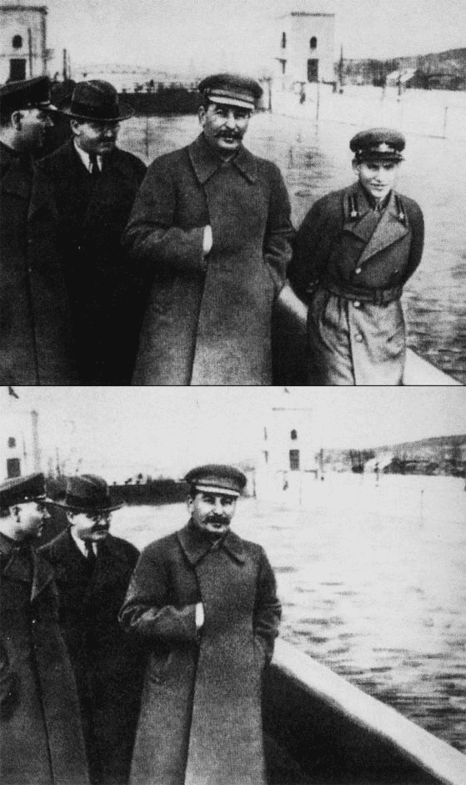
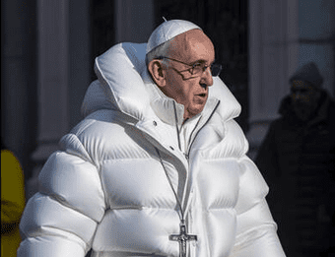
Манипулирано съдържание
1
Истинско съдържание, което се манипулира с цел заблуждаване
Пример:
1. Доналд Тръмп, прегърнал Джефри Епстийн (осъден за сексуални престъпления срещу малолетни). Оригиналната снимка (вдясно) е на Тръмп с дъщеря му Иванка.
2. Папа Франциск, облечен в яке на Баленсиага. Изображението е изцяло генерирано с изкуствения интелект Midjourney
3. Николай Ежов (горе вдясно) е заличен от снимката си с Йозеф Сталин, след като изпада в немилост и бива арестуван и разстрелян.
оригинал
оригинал
3
2

Slide 10
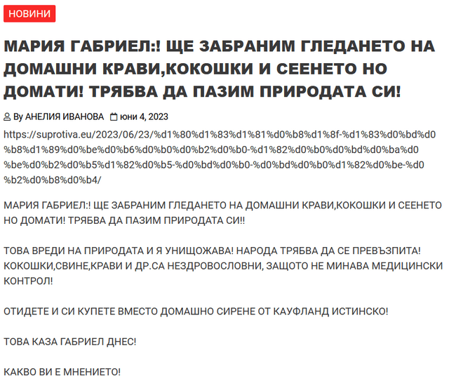
Изфабрикувано съдържание
Изцяло измислено съдържание, създадено за да заблуди и/или навреди.
Пример: https://suprotiva.eu/2023/06/04/мария-габриел-ще-забраним-гледането/
Напълно измислените и неподкрепени с доказателства твърдения като показаното съставят голяма част от дезинформацията в Интернет. Обикновено се комбинират с емоционален изказ и кликбейт похвати, за да предизвикат внимание, първосигнални реакции и споделяне

Slide 11
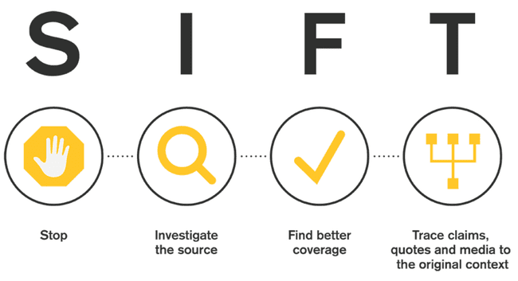
Оценяване на съдържание
С
спри
Т
търси информация
за източника
О
открий други
източници
П
проследи първоизточниците

Slide 12
СТОП (SIFT) – четиристъпков метод
  Спри – спрете да четете!
  Търси – потърсете повече информация за този източник;
  Открий – намерете повече за същата информация в други източници;
  Проследи – открийте първоизточниците на изказаните твърдения, цитати, данни...

Slide 13
Стъпка 1 – Спри/Stop
Спрете да четете!
Отговорете си първо на следните въпроси:
  Как сте попаднали на този източник на информация?
  Какво знаете за него?
  Каква е репутацията му?

Slide 14
Стъпка 2 – Търси/Investigate
Потърсете допълнителна информация:
  Какъв е сайтът?
  Кой е авторът на материала?
  Кой стои зад сайта/профила/фейсбук страницата?
  Кога е публикуван материалът?
  Заглавието и изображенията (ако има такива) отговарят ли на текста?
  Има ли посочени източници на твърденията в материала?

Slide 15
Стъпка 3 – Открий/Find
Преглед на източниците, посочени в материала, с фокус върху твърденията и тяхното отразяване:
  Същите твърдения и изводи ли представят източниците?
  Какво казват други информационни канали по същата тема?
  Обединяват ли се около една теза и гледна точка или, напротив, има разнопосочни тълкувания и разногласия?

Slide 16
Стъпка 4 – Проследи/Trace
Проследите твърденията и фактите в материала до техните първоизточници
Открийте оригиналното съдържание
Не разчитайте на преразказ и интрпретация
Не разчитайте само на това, че е посочен източник – той може да води до друг, да не съществува, самият той да е компрометиран...

Slide 17
Какво можем да проверяваме
Текст
Данни и информация
Изображения
Видео- и аудиоматериали
Метаданни (геолокация, IP адреси, EXIF информация от снимки и други)

Slide 18
Проверка на текст
Цел - да установи достоверността и проследи до първоизточника цитати и извадки от текстови документи
Подход – заявка за търсене чрез интернет търсачка:
  Заявката за търсене се огражда в кавички
  По-дългата заявка увеличава специфичността на резулататите
  Филтри и инструменти за търсене – стесняват броя на резултатите
  Оператори за търсене – конкретизират заявката за търсене

Slide 19
Проверка на данни
Цел:
  Да се намери официална информация за данните ИЛИ
  Да се намери първоизточника на необработените данни
Подход:
  чрез търсене на текстови пасажи да се намери официалният първоизточник, който е направил тълкуването на данните;
  да потърсим официалната уебстраница на организацията, която събира и обработва данните:
    да потърсим в страницата връзки към публичнодостъпните данни
    да разгледаме официалната им интерпретация
    да направим собствен анализ въз основа на необработените данни

Slide 20
Регистри и за данни/информация
Националният статистически институт - първоизточник на демографски, икономически и други данни в национален и регионален мащаб
https://papagal.bg/ и Търговски регистър – информация за фирми и свързаните с тях физически лица
Информация за собственици на уебсайтове:
  https://www.whois.com/ - търсачка за всякакви имена на домейни
  https://www.register.bg – търсачка на български за имена на .bg домейни
  https://eurid.eu/bg/ - търсачка за имена на .eu домейни
Регистър на академичния състав на НАЦИД - информация за научните степени и академичните длъжности на физически лица
https://scholar.google.com/ - научни публикации и авторите им

Slide 21
Проверка на изображения
Цел:
  Установяване на първоизточника на изображението
  Разпознаване на обекти на него (лица, сгради, предмети)
  Информация кои сайтове използват изображението
Подход – търсене по изображение

Slide 22
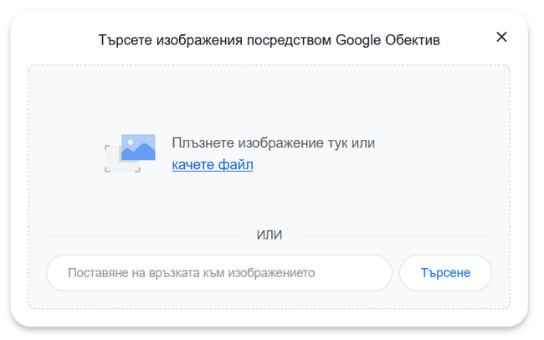
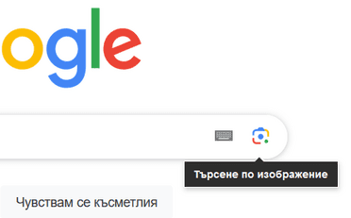
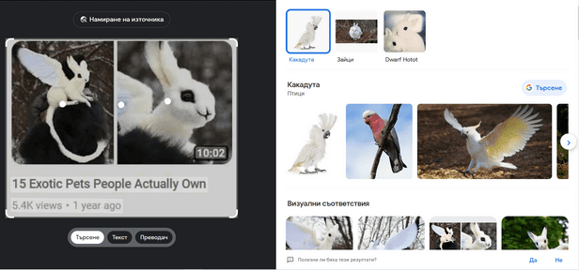
Търсене по изображение с Google Lens
`
Отворете images.google.com
Изберете „търсене по изображение“
Качете изображението, ако е файл, или поставете връзката към него
Намиране на изображения:
- вляво: визуално подобни изображения
- вдясно: намиране на източник, селектиране на част от изображението, разпознаване и превод на текст
`

Slide 23
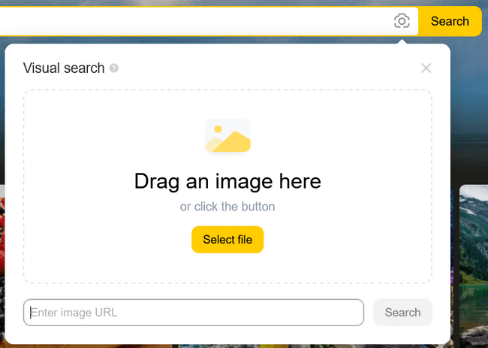
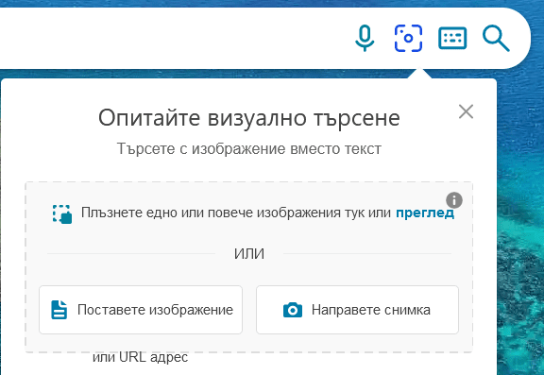
Търсене по изображение в други търсачки
Yandex
bing

Slide 24
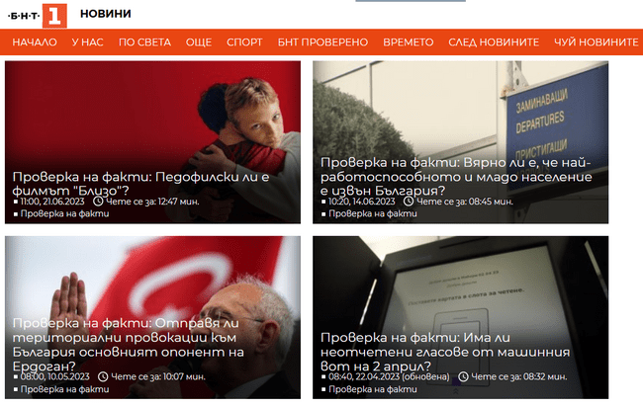
Специализирани платформи (1)
Отдел за проверка на факти на
„По света и у нас“, БНТ

Slide 25
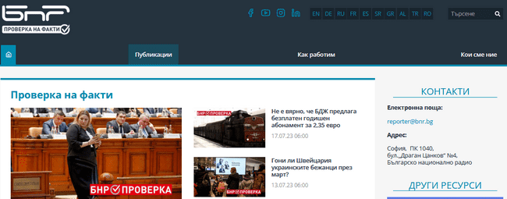
Специализирани платформи (2)
БНР – проверка
на факти

Slide 26
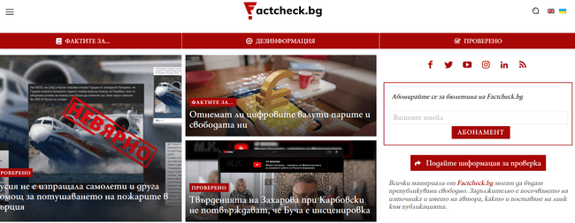
Специализирани платформи (3)
Factcheck.bg

Slide 27
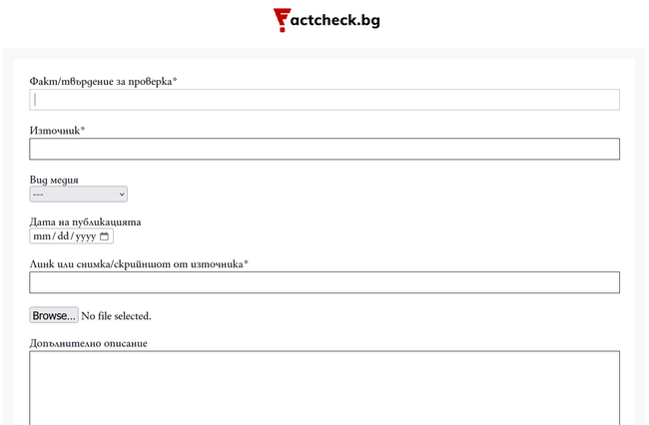
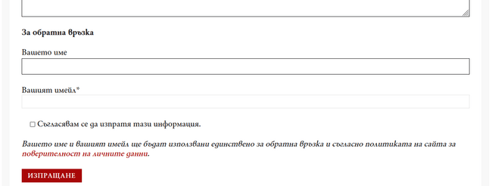
ФОРМУЛЯР
за подаване на информация за проверка от Factcheck.bg

Slide 28
Други платформи за проверка на съдържание
Агенция Франс-прес (АФП)
Factcheck.org и подраздела им за проверка
на научни твърдения SciCheck
PolitiFact
Snopes
и други...

Slide 29
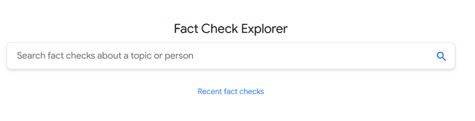
Google Fact Check Explorer
Специализирана търсачка на Google за откриване на проверено съдържание
https://toolbox.google.com/factcheck/explorer

Slide 30
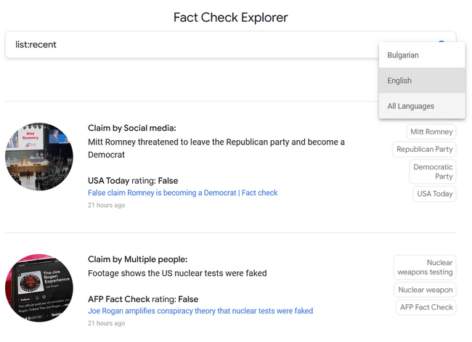
Списък с най-скорошни резултати
(recent fact checks)
Избор на език:
Регионален (български)
Английски
Всички езици

Slide 31
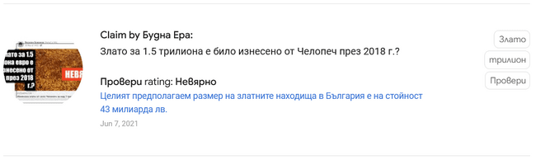
Fact Check Explorer - резултат
ключови
думи
източник на твърдението
твърдение
оценка
връзка към резултата от проверката
проверяващ
дата на публикуване на проверката

Slide 32
META transparency center
Система на META за проверка от независими източници
на съдържание във Facebook
Резултати от проверката:
  Ограничаване показването на съдържанието
  Маркиране на съдържанието като дезинформация (вж. категориите)
  Премахване на съдържанието

Slide 33
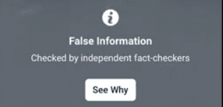
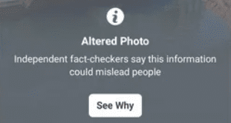
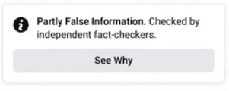
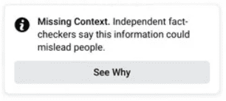
Маркери
ЧАСТИЧНО НЕВЯРНО: Съдържанието има и верни, и неверни твърдения.
ЛИПСВА КОНТЕКСТ: Съдържанието е извадено от контекста с цел подвеждане.
НЕВЯРНО: Съдържанието не е базирано на факти.
ПОДПРАВЕНО: Мултимедийно съдържание, което е манипулирано с цел заблуда.
ВЯРНО: В съдържанието няма неточна или подвеждаща информация.
САТИРА: Съдържанието използа сатирични похвати, но може да доведе до заблуда.

Slide 34
Подаване на сигнал за проверка на съдържание във Facebook
В горния десен ъгъл на публикацията отворете менюто, откъдето се избира „Report post/Докладване на публикацията“
Избор на категория за докладване „False Information/Фалшива информация“
Избор на подкатегория, в която попада съдържанието:
  Здраве
  Политика
  Социален въпрос
  Нещо друго
Потвърждаване

Slide 35
Благодаря
За вашето внимание!

